Slide 1
Partially Ordered Magic
Setting
Handbook
by Sidney Niu

Slide 2
並非是我選擇了這樣的一生，而是一生選了我。
--埃奇歐《刺客教條2》
奇跡不是免費的，如果你祈求了希望，也會散播出同等的絕望。
--佐倉杏子《魔法少女小圓》

Slide 3
Contents
Ch 0: Universe Concept
Ch 1: World Setting
Ch 2: Skills System
Ch 3: Chronicles
Ch 4: Library Document
Ch 5: God View
Appendix

Slide 4
Chapter 0: Universe Concept

Slide 5
我本來不想這麼做的
--《死神》
直到我的膝蓋中了一箭
--《上古卷軸5：天際》

Slide 6
Chapter 0: Universe Concept
相信大家都很討厭上物理課，畢竟要學一堆又臭又長的公式，還要記一堆學者發現的定理什麼的，實在是太無聊了。難道就沒有一條物理法則貫穿整個世界嗎? 其實是有的，那就是Entropy(亂度值)。
Entropy並不是什麼高深的概念，甚至可能連學齡前的孩童都能理解。比如今天在山上丟一個球，很容易隨意地滾到山腳下，但是卻不容易把球丟到山頂；爬樓梯比下樓梯還喘；冰塊放在地上會融化。
這些非常直觀就能感受到的現象就是Entropy。簡單說就是世界有一個自然趨向性。

Slide 7
Chapter 0: Universe Concept
如果想要清楚一點的感受Entropy的存在，我們可以先來想像一個情境，一個密閉空間擁有10個空氣單位粒子，如果把空間分為左右兩側，要如何分配這些粒子？(圖13)
對於這個問題，應該沒有人會懷疑就是左邊5個右邊5個這樣最自然不過了吧？
但為什麼是這樣子是理所當然的結果？我們先想像一個情況，這個空間9個空氣粒子在左側，1個在右側(圖14)，這樣有幾種可能？
答案是10種，如果我們把每個粒子都給了一個編號例如A到J，那麼右邊的這個例子可能是B或C或者任一個編號。
圖13
圖14

Slide 8
Chapter 0: Universe Concept
那如果10個粒子都在左側，有幾種可能? 當然只有1種(圖15)，就是所有粒子都在左側了。
那如果兩個呢？ 其實很簡單，我們只要先從10個粒子抽出一個粒子到右側，再從剩下的左側9個粒子抽一個到右側，這樣是 9 x 10 = 90種可能。不過因為可能先抽到B再抽到C，也可能先抽到C再抽到B，所以整個數量要砍一半，答案是45個可能。
圖15
圖16

Slide 9
Chapter 0: Universe Concept
再往上為了避免太難算我就幫你算好了，左側如果7個粒子(圖17)可能的狀況為120，如果6個粒子在左邊(圖18)是210，最多的情況是5個粒子在左邊(圖19) ，組合數為252，而且不會有比252更大的可能，所以最後平衡是左邊五個右邊五個。
因為當左邊四個的時候又退到了210種可能，左邊三個會退到120種可能。
換句話說，自然經驗中的平衡概念，其實就是可能性最大的情況。
就如同一般人理解奇蹟本來就不容易發生。這個現象就是Entropy。
圖17
圖18
圖19

Slide 10
Chapter 0: Universe Concept
想像今天有人把空間中的粒子全部撥到一側，過一段時間之後仍然會散佈均勻，所以自然界是往Entropy增加的方向前進。
同樣的道理，當再把10個粒子丟入左側的時候，原本15:5的粒子狀態會隨時間擴散成10:10，這就是著名的勒沙特列原理（Le Chatelier principle）
所以在空間中施放不同體系的魔法或技術或者其他技能，就是在增加環境中不平衡，會需要時間去擴散達到新的平衡，即環境會往Entropy最大的方向發展，也就導致短時間很難再施放另一種體系的魔法。
因為Entropy機制的存在，在使用魔法或科技的時候都要隨時注意技術彼此會有Entropy牽制。

Slide 11
Chapter 0: Universe Concept
那Entropy有可能往減少方向進行嗎?
也不是不可能。我們需要先連結另一個概念：生活經驗上我們也認為時間是單向往最大值前進，只會增加不會減少，所以Entropy可以用來當作時間的指標，Entropy增加就是時間正在前進。如果要做時光旅行，就要做出讓Entropy減少的方法。
反之也可能存在一個方式，讓Entropy先過度的增加，等於我們先看到了未來的時間。
所謂的先知預言也是用某些方式強制過度增加Entropy先看到了世界的未來，再將所看的到景象告訴世人，所以預言並不是打油詩那種晦澀的詩箴，而是先看到了一定會發生的未來。

Slide 12
Chapter 0: Universe Concept
有什麼情況可以讓光倒流?
接下來就要進入比較難的部分，在相對論之中所有速度的物體觀測光速度皆是相同的，也就是光子本身是時間。
如果光子靜止就相當於時光暫停，如果光會反著跑就表示時光倒流了。
比如巨大的重力會扭曲空間，在黑洞光是無法離開黑洞的，換句話說黑洞的時間可能是0甚至是倒轉，也連帶可能Entropy也是往減少的方向運行。
--海倫．沃特《魔法與科技》
Ch4 大一統理論

Slide 13
欺騙世界這小事，不值一提
--《命運石之門》
命運，全部都是必然的嗎？
--時崎狂三《約會大作戰》

Slide 14
Chapter 1: World Setting

Slide 15
既不回頭，何必不忘；既然無緣，何需誓言
--《仙劍奇俠傳1》
「為何回頭，有什麼東西忘了帶走嗎？」
「你」
--司空宇、沐月《穹之扉》

Slide 16
Chapter 1: World Setting
************************************
陰暗的房間裡，有一張蠻大的桌子，桌上擺著骷髏頭，點著三盞蠟燭，桌上用絨布覆蓋著，似乎是相當平滑的絨布，絨布上面似乎有一些盧恩文字，應該是用在強化預言的能力。
桌子的兩側坐著兩個面對面的人，一邊是帶著斗篷，看不是很清楚臉。另一邊則是普通的商人，身穿方便活動的大衣。
占卜師：「今天想要占卜什麼事情?」
客人：「有三件事情想占卜，第一件事情是工作上的，詢問最近感覺生意不是很順利，未來要往什麼方向努力。 」
占卜師：「另外兩件事情呢?」

Slide 17
Chapter 1: World Setting
客人：「第二件事是想問我女兒去年開始成為了冒險者，但似乎對於隊友不是很滿意，有不少抱怨，但是隊友似乎又很可靠，目前為止接任物都有解決，對於要不要換隊友相當猶豫。」
客人：「第三件事是想問上個月寵物死亡了，想考慮養一個新的寵物，但是之前的寵物算是蠻容易嫉妒我跟其他動物接觸，現在養新的寵物會被接受嗎?」
占卜師： 「這三件事情你是要單純占卜還是發動預言來看未來?」
客人：「商業的事情只是心裡過不去想找個啟發，寵物的事情算是希望讓心中有一個踏實的答案，這兩件事情占卜就好。」

Slide 18
Chapter 1: World Setting
客人：「女兒的事情由於比較複雜，我也無法介入，這件事我想啟用預言。」
占卜師：「看來工作事情你心中算是有底，我們就用時間之流牌陣。寵物的事情是跟亡者對話，我們就用八芒星牌陣。
預言牽涉比較複雜，要使用所羅門之星牌陣處理。加上要發動預言，還需要用上盧恩文字的和鍊金物品，加上女兒的事情因為不是你本人，我還需要動用到自動人形來輔助，所以費用大概是這樣，接受嗎? 」
占卜師在小板子上用粉筆寫下收費總額。
客人：「當然可以，就麻煩你了。」

Slide 19
Chapter 1: World Setting
占卜師：「再問一個牽涉到個資的問題，因為屬於消費者隱私的部分，你可以選擇拒絕回答或者直接拒絕或者用沉默表示否定。
因為預言啟用本身要使用增加Entropy的方式，如果你本身會元素魔法或者無屬魔法之類的，或者有信仰之力的話，都能幫助增加Entropy來強化預言效果，你想在預言加入你本身的力量嗎?」
客人：「我本身會一點氣功用以防身，這樣可以嗎?」
占卜師：「可以的，到時候再請你發動加入增加Entropy。」

Slide 20
Chapter 1: World Setting
占卜師：「你以前有試過任何占卜或預言嗎?」
客人：「沒有，我是第一次來到這種地方，其實主要也是因為女兒的事情才來的，另外兩件事情只是順帶問問。」
占卜師：「那我來解說一下流程，塔羅牌是有所謂正位逆位的概念，卡片正向和倒向的意義是不同的。
整個牌陣占卜抽卡須全程由你執行，先洗牌，抽出一張陣眼並且翻開，再洗牌，接著抽出剩下牌陣需要的牌不翻開。直到所有牌陣需要的牌抽完之後，才一次翻開。
陣眼並沒有正逆位之分，所以是橫擺的。 」

Slide 21
Chapter 1: World Setting
占卜師：「我先示範一次，洗牌方式是順時針方向以圓形方式將排搓散開，手隨意的在順時針方向上繞打亂牌的方向和順序，一直洗到你覺得夠亂，再把牌疊整齊，打開最上面的一張當陣眼。」
占卜師邊說明邊將牌組打散，看得出來是很熟練的動作，單手從逆時針方向推回卡牌幾乎就快疊好了，再稍微調整就把牌整理回一疊。

Slide 22
Chapter 1: World Setting
占卜師：「接著看情況，如果你覺得麻煩，可以不要洗牌改用切牌，隨意的把牌組拿開分成兩疊，再把上疊放到下疊，這樣也是一種洗牌。
再將牌組做扇形的展開，從展開後的牌組抽一張牌。
占卜的時候這樣就可以了，如果是要發動預言，因為需要大幅增加Entropy，所以需要你每抽一張就執行搓開洗牌、切牌、從中抽一張。」

Slide 23
Chapter 1: World Setting
占卜師：「我們就先從結構比較好理解的時間之流陣來擺，牌陣簡單不表示功能簡單，只是選擇不同而已，所以你在三個問題整個儀式過程心態都要保持一致。
為了讓預言效果比較好，就先讓你熟悉儀式的流程，把女兒的問題放在最後」
客人：「OK。」
占卜師：「那就先心中想著你工作上的狀況洗牌，然後抽出陣眼翻開，再依序抽出三張直擺，這三張分別表示過去、現在、未來。」
0
1
2
3

Slide 24
Chapter 1: World Setting
客人照著剛剛占卜師示範的，順時針搓開牌組洗牌，繞了幾圈之後， 很明顯只是第一次接觸占卜的新手，用兩隻手小心地把牌堆由左右兩側往內夾，再從上下兩方往中間夾在一起。整理好之後打開上面第一張橫擺，接著拿起一小疊，再把剩下的那一疊疊在這疊上面，接著一樣非常生疏的把牌慢慢推開，稱不上是扇形，比較像是蛇形吧，總之還是推開了。
最後抽出三張依序由左至右擺放，再打開這些牌。
占卜師：「陣眼是死神，不要聽到死神就覺得是一張負面的卡，死神可以是帶走的意涵，可能是帶走不好的東西，特別是死神背景有曙光，意味著未來是有希望的。」

Slide 25
Chapter 1: World Setting
占卜師：「第一章牌是戀人，應該是你的工作上認識的人有愛情，或者跟你有愛慕之情相關的人跟工作有關，不過你都已經有小孩，這本身就是廢話了，結合陣眼死神，可能需要留意一下過去遺失的事物，也可能忽略的甚麼需要維繫的情感。
第二章牌是皇帝，或許第一次聽到這張牌會以為是權利或者支配，但是仔細一看國王雖然坐在王位上，卻身穿盔甲，明明常識來說國王一定有是有護衛在身旁，卻還是如此謹慎，可能表示你工作上過度封閉自我。
客人點點頭說：「我也曾經被對方說過感覺講話太少，他們都說商人不都口若懸河嗎。 」

Slide 26
Chapter 1: World Setting
占卜師：「皇帝結合死神，是一件蠻妙的事情，可能表示地上勢力和地下勢力的談判拉扯，也可能代表內心有不同的糾結需要解決，解鈴還須繫鈴人，終究是要面對的。」
占卜師：「第三張牌是魔術師，這張牌是相當正面的，牌中桌上擺著金幣聖杯權杖寶劍，代表著地水火風四元素已經湊齊，萬事俱備，亦不欠東風，結合死神帶著希望的概念，準備好了就該出發往心中的方向前進。」
客人點點頭說：「我心中是有一些方向了。 」
占卜師：「接著我們來做跟寵物對話的八芒星占卜。 」
************************************

Slide 27
啊哈哈佐祐理不知道
--佐祐理《Kanon》
可愛即正義
--《草莓棉花糖》

Slide 28
Chapter 1: World Setting
<千歷22年 13月 6日 雨>
今天到了下界，搭傳送帶還是一如往常的不舒服，比起傳送帶我還是寧可搭飛空艇。
不過還是想讚嘆交通的進步，在三界之間移動就是如此輕鬆。
這次主要目的是幫下界認識商店進貨，因為蒐集材料要從浮空島那邊的魔物獲得，跑的距離算是有點遠，還好這邊也有不錯的精靈姊姊夜店可以喝酒，這次就順便找老賈敘敘舊吧。

Slide 29
Chapter 1: World Setting
<千歷22年 13月 8日 多雲>
喝酒的時候聽到後方兩個人說要去未踏域界，看他們的裝備一個人只有簡單的小刀和布料衣服，另一個人則是非常華麗的戰甲和巨斧。八成是詐騙吧，任何稍微有點常識的人都知道未踏域界的危險，這個裝備簡陋的小子大概只是剛到這的鄉巴佬，不過我也沒有義務救他，畢竟被騙是自己的問題。

Slide 30
Chapter 1: World Setting
<千歷22年 13月 27日 多雲>
上來到浮空島了，不管看幾次還是覺得浮空島風景最漂亮。特別是經歷傳送帶的那種嘔吐感之後看到空曠的天空，心情都好起來了。
剛剛居然有人問艇長從這去下界的費用是多少，是在搞笑吧，難不成他是想說因為浮空島交通技術優異所以哪都能到達嗎。
當然不會有人理他，晚點先坐艇飛去塔羅特島做一些簡單的出貨，下界的香料在這邊可是大受好評。

Slide 31
Chapter 1: World Setting
<千歷23年 0月 2日 多雲>
今天到下周打算在多倫多旅館休息一陣子，還好有事先使用遙感通訊訂房了，早上進旅館入住的時候看到一對情侶扛著行李在門口，大概是滿房了，不然一般情況服務員早就幫忙把行李搬去房間了。
多倫多旅館因為不是很有名，通常是經由好友介紹才會知道這裡的早餐還蠻好吃的，所以很多人以為不用先預約，但其實因為旅館不大，所以很容易滿房。

Slide 32
Chapter 1: World Setting
<千歷23年 0月 4日 多雲>
這次就進貨瑪莉羊的翅膀和毛吧，這種材料數量多好準備，去西方大陸界也很受歡迎非常好賣，唯一的缺點就是利潤比較低，不過我的樂趣本來就不是追求利潤，而是觀察各式各樣的商品在不同地區的反應。
--《長年旅居三界商人的日記》

Slide 33
重要的不是什麼是正確的，而是有自己風格的思考方式
--《黃昏天空的鍊金術士》
這顯然是廠商的疏失
--基德《烘焙王》

Slide 34
Chapter 1: World Setting
目前認為世界是由三層構成，凱茵茲．法蘭 將其分類為上中下三層(圖3)。
各層有數個界，比如中層有西方大陸界、未踏域界、大陸盡頭界、浮空島界。而下層目前已知的只有下界。
上層只是由地質學家和考古學家歷史學家共同推論出來存在的一層，目前猜測至少有神界。
神界
上層
大陸盡頭
西方
大陸
未踏領域
中層
浮空島
下層
下界
圖3 世界結構圖

Slide 35
Chapter 1: World Setting
各層之間有著Entropy邊界影響，所以無法隨意穿越各層。即使是現在已經開發出通往下界的方法，也是單行道，還要從另一個單行道回來。
中層與上層或許可以在大陸盡頭界突破Entropy邊界製造與神界往來的通道。不過這樣做並沒有好處，畢竟傳說中層各界曾經被神族統一過。
至於為什麼神族又退出了中層並沒有人知曉，坊間流傳的說法是因為中層有世界末日的預言，所以他們提早避難了。現在沒有神族的中層其實很接近世界末日。
在我看來只是無稽之談，如果他們是為了提早離開躲避世界末日，為何這麼長的一段歷史都還沒有出現大災難，反而近代更和平了。

Slide 36
Chapter 1: World Setting
中層的西方大陸界土地面積最大，也是人們目前最常活動的範圍。
不過交通最發達的並不是西方大陸界而是浮空島界，因為浮空島界都是大量的飄浮島嶼，自然需要各式各樣的交通和通訊技術。也因此浮空島界是商業中心。
也多虧於浮空島界開發出優異的交通技術，在三界往返只是時間的問題。通常三界是指下界、西方大陸界、浮空島界(圖4)。
神界
大陸盡頭
西方
大陸
未踏領域
浮空島
下界
圖4 三界交通圖

Slide 37
Chapter 1: World Setting
由於大陸盡頭界並沒有值得特地作為活動據點的優勢，基本上都是學術團體才會去大陸盡頭界做學術研究。加上那邊或許存在與神界溝通的可能，各國都有派駐警備在那邊警戒，沒事跑去那可是會被當可疑人物吃不完兜著走。
中層還有一界比較少人提的是未踏域界，由於附近有大量的強力魔物，即使有人試圖在附近建立據點也會被進攻或偷襲破壞。
建議準備充足才開始進入這個域界，根據之前嘗試探索的菁英報告，或許有類似地下城的結構。此處魔物貌似有智慧與統領者的存在。但是連探索此區域都是一大難題。有人猜測是沒回歸神界的神族在此區深處。

Slide 38
Chapter 1: World Setting
我認為這個可能性很高，畢竟如同前面說的，神族並沒有特地退回神界的理由，甚至我個人猜測，除了大陸盡頭界，其實未踏域界也存在通往神界或者與神界溝通的方法。
中層介紹差不多到此，下層的理解反而比未踏域界還多。下界是開發時間較短的世界，似乎有豐富的礦產資源，有多樣化的開採。如同前述，已經開發出交通技術，可前往浮空島並且從西方大陸進入下界，科技和各種文化都有流入下界。最原始到底是精靈還是矮人是原本住民已經不可考。
目前下界跟浮空島一樣都是都是中立地帶。

Slide 39
Chapter 1: World Setting
可別傻傻地以為開到公海只有飛空艇註冊的國家可以抓罪犯，在中立地帶的法則是冒險者警備隊有抓罪犯的權利，再由國際法庭引渡，畢竟浮空島界有相當發達的通訊技術要跟各國溝通可是相當快的，就算躲避了冒險者抓捕也會快速被通緝。
--雪莉．法蘭《世界長這樣？》

Slide 40
烏咪沒有犯罪
--《大富翁4》
悠遠的天空，在蒼穹的盡頭。
--《緣之空》

Slide 41
Chapter 2: Skills System

Slide 42
當你遠遠凝視深淵時，深淵也在凝視你
--尼采
這個世上有些事你永遠不該知道
----《丹特麗安的書架 》

Slide 43
Chapter 2: Skills System
************************************
某個房間，書桌前有學生和老師在家教。
歐姆：「目前技術體系分為三類，分別是元素魔法、科技、信仰力量。
其中科技體系包含鍊金機械等技術，魔法就是地水火風四大元素。
而信仰力量目前認為是光屬性和暗屬性」
美安：「但是我聽過一種說法是光屬性和暗屬性都是無屬性魔法的一種，這樣不也算是在魔法體系內嗎？」
歐姆：「目前還是有學派在爭吵無屬魔法到底是不是魔法體系，畢竟受到Entropy影響，比如施展完火屬性，其他屬性需要魔力值會增加，

Slide 44
Chapter 2: Skills System
同樣的施展完光屬性魔法，水屬性魔法師展困難度也是上升，但是我認為不能這樣分類」
美安：「這樣分類哪裡有問題」
歐姆：「你想，就算是科技體系，在一個區域內使用了盧恩文字，使用風元素魔法照樣Entropy也會上升，但是盧恩文字卻被歸類在科技技術體系，這又是為何？」
美安：「這不是因為那是矮人擅長的技術嗎？ 矮人擅長神祕學、鍊金、機械、盧恩符文，所以這四個技能被歸在科技體系。
精靈擅長 地元素 水元素 風元素 火元素，所以四大元素算在元素魔法。
這樣分類很好理解阿」

Slide 45
Chapter 2: Skills System
歐姆：「也就是分類方式並沒有一個明確的定義，僅僅是大家用感覺大概這樣分類作為依據，這樣能稱為學術研究嗎？」
美安：「不然要如何分類？」
歐姆：「因為經常學習和使用同一種技術的技能會有經驗加成效果，所以應該要讓一群人分作實驗組和對照組，對照組的人學習和使用水魔法和火魔法，實驗組的人學習使用光魔法和火魔法，長期下來觀察並統計火魔法使用效率是增強較多，還是增強較少，將對照組學水魔法的人導致火魔法使用效率當作標準，去檢視學習光魔法的人使用火魔法效率是維持還是較差。」
美安：「這樣我就懂了，如果實驗組的人使用火魔法的效率並沒有符合預期，那麼光魔法就不是魔法體系，不愧是現在魔法分類學權威教授。」

Slide 46
Chapter 2: Skills System
歐姆：「這個大規模實驗也才剛開始，或許還有很多沒固定的參數。希望這次的大規模實驗是順利的並且發出的論文也讓多數人能接受。
今天上課就先到這邊吧」
美安：「太棒了我要吃布丁」
聽到快速地跑步聲音，歐姆心想這未免太沒有貴族的風範了。
************************************

Slide 47
Lok‘tar ogar (勝利或者死亡)
--《魔獸世界》
異議あり！
--《逆轉裁判》

Slide 48
Chapter 2: Skills System
Entropy真是讓人又愛又恨的物理機制。
戰鬥方式可能可以利用增加隊伍不同知識技術體系，大幅增加戰鬥區域的Entropy讓敵方魔王無法施放大規模技能，對於魔多血薄的魔王相當有效。
反之對於魔少血厚的魔王建議隊伍只挑選少量技術體系，快速的發揮隊伍的特長連續施放相同技能
嫌太麻煩的人，可以簡單地把自身練強用暴力方式解決，雖然我認為這個想法本身很蠢就是了。再說如果真的好練強，那對方不也是一樣很快地練強。
--凱莉《戰鬥技術指南》

Slide 49
這雖然是遊戲，但可不是鬧著玩的
--《刀劍神域》
猶豫，就會敗北
--劍聖‧葦名一心 《隻狼》

Slide 50
Chapter 3: Chronicles

Slide 51
是我，是我先，明明都是我先來的
--冬馬和紗《白色相簿2》
這是禁止事項
--朝比奈實玖瑠《涼宮春日系列》

Slide 52
Chapter 3: Chronicles
現今主流學界把整個世界歷史分為幾個大時代。簡介如下：
傳說時代：由於過於遙遠而且也沒有任何壁畫紀錄，僅靠地質學家基於地層紀錄猜測歷史
部落時代：經由壁畫和考古器物推測當時的科技和文化
神界時代：中層有一段時期是由神界統一的，當時稱之為帝國，也因為統一集中了技術菁英，曾經是技術快速發展的時代
戰國時代：神族退回神界之後，中層經過多次戰亂，大致形成現在的政權版圖
近代：將浮空島和下界開始成為中立區域作為近代的開端，也意味著戰爭很難再發生
--伊恩．布魯《歷史學導論》

Slide 53
Chapter 3: Chronicles
戰國時代末期有西方大陸中的帝國想要佔領下界，將大批軍隊傳送到下界，但是因為太多技術同時存在導致Entropy暴增反而打開了單向通道變成雙向通道，原本帝國擬定針對單向通道的策略因為通道變雙向反而大敗，回想似乎當時早有學者警告過軍隊，但是軍隊不予理會。
也因這場戰役下界順勢宣告成為中立區，從此開始開啟了近代
--伊恩．布魯《歷史學導論》

Slide 54
For honor and glory!
--《kingdom rush》
開什麼玩笑，那可是貨真價實的地獄
--衛宮切嗣《 Fate/Zero 》

Slide 55
Chapter 4: Library Document

Slide 56
比黑色還要黑 暗之漆黑
融合著我之真紅吧
覺醒的時刻已經到來
墜入無謬之境界
形成無形之扭曲
出現吧！
Explosion!!!
--惠惠《為美好的世界獻上祝福！》

Slide 57
Chapter 4: Library Document
************************************
酒館裡
海倫：「我最近在找人幫我抄書，有沒有認識的人想找這類工作？」
克蕾兒：「誒？這聽起來就很無聊啊，要整天坐在圖書館，光是看書就讓人很想睡覺了，還要動手寫。」
海倫：「換個角度想，我除了抄書工資之外還會出圖書館年費，所以工作之餘還能看我指定書單以外的書。你有沒有認識的人特別愛看書？ 」
克蕾兒：「這樣說在艾德那邊好像有一個小弟弟特別喜歡看書，我幫你問他看看好了。」
海倫：「謝啦，今天這杯就我請吧。」
海倫：「突然想問一個問題，是什麼書都能抄嗎？」

Slide 58
Chapter 4: Library Document
海倫：「除了機密資料區不能抄之外其他都可以抄，只是特殊資料區要事先登記。」
克蕾兒：「要登記？」
海倫：「只要登記抄寫範圍就好，不用註明是誰要抄的，基本上算是一種統計資料，可藉由此分析不同區域和不同時間資料被被查訪的情形。」
克蕾兒：「這有任何意義嗎？」
海倫：「比如如果一個地區雖然沒有礦廠卻常常查詢了礦物相關資料的紀錄，很可能這邊就具有可開發價值。相反地，如果一個地區有礦廠卻沒有經常查詢礦物的紀錄，表示這個礦區大概只有單一礦物可以挖掘」
克蕾兒：「聽起來就很無聊」
************************************

Slide 59
你從什麼時候開始產生了我沒使用鏡花水月的錯覺
--藍染《死神》
錯的不是我，是這個世界啊
--《反叛的魯路修》

Slide 60
Chapter 4: Library Document
註冊圖書館會員是年費制，不得外借，不得在書上作任何畫記或塗鴉。
--《西恩圖書館規章》
圖書館資料區域分區如下：
一般資料區：
抄寫沒有任何限制
特殊資料區：
抄寫需事先申請，申請表單需要填寫抄寫的書本編號和抄寫頁數範圍
機密資料區：
不得抄寫，進入需要特殊申請，同時還會有警衛陪同，避免偷書和抄書的狀況發生。
--《西恩圖書館規章》

Slide 61
Chapter 4: Library Document
在圖書館可以翻閱的資料，爾偶可以看到一些有趣的訊息

Slide 62
Chapter 4: Library Document
圖書館文件
大部分神族自詡為有資格待在神界的種族，其實只是由於神族無法靠一族力量打破Entropy邊界。
神族到底有多強沒有人知道，傳說神族上一次來到中層有統治過整個中層，如果真的那麼強，為什麼又回到神界，是因為中層存在世界末日的預言嗎?
如果是這樣表示現在沒有神族的時期很接近世界末日?

Slide 63
Chapter 4: Library Document
圖書館文件
上中下層世界無法互相影響，因為有一個Entropy快速降為0的邊界
至於為甚麼會有著個邊界，大概是有特殊的重力場結構吧，如同黑洞一般改變時間和空間的慣性
大陸盡頭可以走到世界邊界，但似乎不管從哪出發也能到達這個邊界，所以被誤以為是地平的世界邊界。或許這世界如同地球是圓的然後北極是奇異點。
這個世界實際樣貌是怎麼樣還沒有人說得清

Slide 64
Chapter 4: Library Document
圖書館文件
或許神界也是人，只是轉生後到達中界不小心獲得勇者加持(Entropy影響)
所以轉生系作品，其實是上界的人轉生到下界以為是異世界轉生，帶者勇者加持進行了龍傲天的故事，或許歷史上的那次神族統一中界就是這樣一人的故事。

Slide 65
Chapter 4: Library Document
圖書館文件
打開神界通道一般人都會認為沒好處，畢竟可能引發神界進攻，不錯似乎有一群邪教徒想打開上層通道。
邪教徒認為世界末日預言是存在的，那個末日就是神界再次攻入中層

Slide 66
Chapter 4: Library Document
圖書館文件
矮人族擅長的能力為科技，由於優秀的工藝冶金技術 、煉金術、盧恩文字，可以鍛造出強大的魔法武器。另外矮人也相當擅長預言
精靈族擅長的能力為元素魔法，一般學者稱之為魔法，對於科技落後的地方來說元素魔法是相當方便的工具
人族所使用的信仰魔法比如光、暗，有學者將這些皆分類在無屬性魔法。 由於人類自身的弱小，常常需要藉由信仰來支持自身，也因此人族使用的力量也是源自信仰，所以使用的能力也是神族體系。也有人主張無屬性魔法並不是魔法體系。

Slide 67
Chapter 4: Library Document
圖書館文件
無屬性到底是不是魔法，一直以來都沒有定論，因為實驗過程自然元素施展會增加Entropy，無屬魔法施展也會增加Entropy，有人因此認定無屬魔法也是魔法的一個體系。
教會一方強調光屬性魔法是魔法，暗屬性魔法則是非魔法的惡魔儀式。
仙術和靈術似乎會增加彼此Entropy。簡單說仙術是武術仙術等技能，而靈術是超能力通靈等技能，似乎是同一個源頭同樣是使用人類自身的潛能，所以有學者將這兩個體系也歸類在無屬魔法體系。

Slide 68
Chapter 4: Library Document
圖書館文件
全世界世界受到法則影響，Entropy的存在由於不同體系會增加環境的混沌值，當環境的Entropy越高，不同體系的施展程度越困難
不同體系會增加環境的Entropy，當環境的Entropy越高，不同體系的施展程度越困難(MP需求上升)
裝備有多重素質(prefix, suffix)，當多重技術的的素質共存會降低效果，在多特性但效果少還是單一特性效果的裝備中做出取捨

Slide 69
Chapter 4: Library Document
圖書館文件
有些技術手段可以達成類似的方式，比如要達到治癒方式，在科技中可以使用鍊金藥水，使用元素魔法的水元素，或者神族的祈禱治癒術都能達到治癒的效果
差別在消耗的邏輯不一樣，精靈只要使用魔力即可。矮人幾乎沒有魔力，都要準備大量鍊金藥水，還好矮人體能好可以攜帶大量藥水。

Slide 70
Chapter 4: Library Document
圖書館文件
戰鬥方式也會因為種族特性有差異
矮人因為長年需要冶金鍛造，體能不好的都被天擇了，通常矮人使用巨斧當狂戰士一路輾壓即可。
精靈通常生活在森林，長期使用弓箭打獵，體能自然也不差，同時可以使用土魔法防禦或者攻擊。
人類由於天生的弱小，必須使用劍術，較少的受傷次數和盡可能閃躲對方的攻擊，比如忍者就是這種技巧。

Slide 71
Chapter 4: Library Document
圖書館文件
由於戰場Entropy會影響雙方的各種互動，最好是一開始就擁有看到環境Entropy的技能，元素魔法的sylph召喚、科技技能的感知、信仰的千里眼都是很好的方法。
由於大型技能會影響大範圍的區域造成Entropy值快速增加，最好是把大型技能當作最後一發的魔法使用，一但放完可能雙方都要進入普通攻擊狀態，對於騎士團這種擅長進戰的軍隊似乎效果相當差。

Slide 72
Chapter 4: Library Document
圖書館文件
傳送的方式使用傳送卷軸，或者遁地術和傳送速都可以做到。就算都沒有這些技能，也可以購買車票搭乘交通工具。交通工具好處是便宜，缺點是只能到固定的地點，如果想要到達任意地點，則可以跟專門販賣傳送的商人尋找門路，當然價格不菲也是其代價。

Slide 73
Chapter 4: Library Document
圖書館文件
卡巴拉，又稱生命之樹(Tree of life) ，似乎有兩個版本
皇冠
KETHER
1
理解
BINAH
3
智慧
CHOKMAH
2
神力
GEBURAH
5
慈悲
CHESED
4
美麗
TIPHARETH
6
勝利
HOD
8
光榮
NETZACH
7
根基
YESOD
9
王國
MALKUTH
0

Slide 74
Chapter 4: Library Document
圖書館文件
卡巴拉，又稱生命之樹(Tree of life) ，似乎有兩個版本
皇冠
KETHER
1
理解
BINAH
2
智慧
CHOKMAH
3
知識
DAATH
4
神力
GEBURAH
5
慈悲
CHESED
6
美麗
TIPHARETH
7
勝利
HOD
8
光榮
NETZACH
9
根基
YESOD
10
王國
MALKUTH
11

Slide 75
你的英勇長存人心
--《暗黑破壞神2》
理由同原因都跟小當家一樣
--蘭飛鴻《中華一番》

Slide 76
Chapter 5: God View

Slide 77
NOT EVEN DEATH CAN SAVE YOU FROM ME
(即使死亡也無法讓你逃脫)
--《暗黑破壞神2》
只要是活著的東西，就算是神也殺給你看
--《空之境界》

Slide 78
Chapter 5: God View
此章節為遊戲真實設定，因為是上帝視角，不像之前的小說內容僅能透過考據推論的

Slide 79
Chapter 5: God View
世界結構
外圍世界:
最大的集合，外圍世界內有多個內圍世界，內圍世界數量龐大
內圍世界:
每個內圍世界有各自的運作法則，內圍世界之內各層遵循相同法則。
內圍世界之間有維度等級之分，高維度的內圍世界或許可以影響維度較低的內圍世界，低維度內圍世界幾乎不可能影響高維度的內圍世界
外圍
第一內圍
第三內圍
第二內圍
異界層
虛空層
上層
終界層
特殊層
中層
下層

Slide 80
Chapter 5: God View
世界結構
Partially Ordered Magic的故事大部分發生在第二內圍。
如各世界之間通行的可能性實際上是如下圖：
神界
大陸盡頭
未踏領域
西方
大陸
浮空島
下界

Slide 81
Chapter 5: God View
世界結構
第二內圍 – 虛空層
虛空層並不是因為虛無一空而稱為虛空層，而是這裡由虛數空間構成的一層。
此層的分界並不是以xyz三維座標作為分界，而是以第五維i 虛數作為分界。
通道界 (i = 0)：
連通中層與異界層的位置。
鏡像界 (i < 0)：
虛樓界每一樓訊息會映射到鏡像界，不用擔心在虛樓界死亡，可以從最近的一樓拿回狀態。
虛樓界 (i > 0)：
因為是虛數世界，每0.1為單位樓，樓每往爬上怪物會變強，樓層數量沒有上限，所以怪物強度也是沒有上限。
每0.5樓會遇到物質交換樓，可以將打倒怪物的掉落物換成虛空介質，在此補充資源補品，或將虛空介質用在強化自身裝備身上，亦可將虛空介質轉化為藥水。

Slide 82
Chapter 5: God View
世界結構
第二內圍 – 虛空層
每1樓鏡像界會有虛樓界的鏡像資訊，所以可以從到達過的每1樓出發，亦不用擔心死亡
因為是虛數世界，虛數介質無法帶出虛空層，怪物的生成也是由虛空世界隨機產生，比如虛空瑪莉羊可能掉落虛空羊毛和虛空羊翅膀
這些虛空掉落物可以在交換樓轉換成虛空介質
因為是虛空空間，無法退回前0.1樓，只能透過死亡離開，虛空物質會直接揮發

Slide 83
Chapter 5: God View
世界結構
第二內圍 – 虛空層
簡單來說，玩家是從0.1樓開始攻略，到達0.5樓時可以賣出掉落物，升級裝備和補充藥水
到達1樓之後可以做為紀錄點當之後的傳送位置
如果未到達下1樓，存檔遺失到前一次紀錄點，比如在3.7樓死亡，則所有素質裝備會回歸到3樓存檔的狀態
無法從3樓前往2.9樓
無法由3.1樓退回3樓，想離開只能直接自殺(無法存檔，僅保留3樓紀錄)

Slide 84
Chapter 5: God View
世界結構
第二內圍 – 異界層
此區有大量異界生物，有著智慧與統領能力，當打敗異界層的主導者之後，會獲成異界領導者地位，並且可以查閱異界歷代主導者守護的機密資料
由異界機密資料發現虛空層並不是原本存在的一層，而是異界為了打通與中層是世界的通道所製造的。
其製造方式可以效仿並且製作出上層與終界層的通道，進入終界層開發土地與資源
會需要這樣也是因為原本的中層土地已經開始貧脊，人口不斷增加的世界勢必要開拓新的土地，然而原本已知世界幾乎已經都開發了，只好轉而探索層經未到過的領域

Slide 85
Chapter 5: God View
世界結構
第二內圍 – 終界層
此區有大量土地可以利用，同時也是第二內圍的世界終點，當開發出終界層邊界的足夠觀測點之後，用這些觀測點記錄到的數據可以復原第二內圍邊界的樣貌，此樣貌就是特殊層，僅能推測樣貌但是永遠無法到達。
類似天空中的星體距離每顆都不一樣，但我們能大約畫出相對的視角

Slide 86
Chapter 5: God View
世界結構
第二內圍 – 特殊層
第二內圍的世界邊界，只能透過分析推測出大概的樣貌，第二內圍任何事物皆無法到達
特殊層
虛空層
上層
異界層
終界層
中層
下層

Slide 87
Chapter 5: God View
世界結構
第二內圍 – 特殊層
特殊層也是虛數結構的複數空間，原理是虛數空間的棣美弗定理(De Moivre's formula)
從任出發，會走到任何下一個複數空間中的解，比如從 x^{^3} = 1 的 1出發，往前進會到 cos θ + i sin θ (θ = 120 ° )，
再往前進會到達 (θ = 240 ° )，
繼續往前進則回到了原點
i
i
x
-1
1
-i

Slide 88


Chapter 5: God View
世界結構
第二內圍 – 特殊層
所以從任何一點往特殊層出發，最後都會走到往反向的方向
特殊層

Slide 89
Chapter 5: God View
世界結構
第二內圍 – 特殊層
同樣的道理，外面的物質也是無法進入
特殊層

Slide 90
Chapter 5: God View
其實就在眼前，明明就在伸手可及的地方，但那距離卻總讓人覺得像是永遠。
--《櫻花莊的寵物女孩》
不幸啊
--上條當麻《魔法禁書目錄》

Slide 91
Chapter 5: God View
人物數值狀態影響
人物狀態分為基礎素質和技能
基礎素質
體質
感知
毅力
魅力
技能素質
科技
魔法
信仰
兩種素質皆會受到種族、等級和學技能等因素影響
常常練習習某一類技能，該類型技能會有熟練度，反之不同類型技能有Entropy效應
不同的種族會有種族的特性，可以活用種族對特性的放大倍率

Slide 92
Chapter 5: God View
人物數值狀態影響
人物狀態
體質 Constitution
影響的是物理戰鬥的能力，會影響血量與攻擊力
感知 Perception
影響的是魔力值，魔法戰鬥力和魔法防禦力
毅力 Willpower
影響的是精力或稱為意志力，意志力越強的人能執行越長時間的作息
魅力 Charm
對話能力、理解能力、談判、討價還價、訊息探索和組織能力都會是魅力的來源
 | 物理 | 精神
戰鬥力 | 體質 | 感知
生產力 | 毅力 | 魅力

Slide 93
Chapter 5: God View
人物數值狀態影響
人物狀態受到種族特性影響，成長速率會不一樣
體質 Constitution
成長特性是 矮人> 精靈 > 人類
一般來說體質牽涉到物理戰鬥能力，矮人因為長年鍛造練出強健的肉體。精靈則是需要打獵，加上身為壽命最長的種族，也練出還不錯的體質。
感知 Perception
成長特性是 精靈 >矮人 > 人類
是需要時間練習與環境互動的感受，自然受到壽命長短所影響，所以壽命上千年的精靈有最強的感知能力，矮人數百年的感知也還不錯，人類壽命太短沒有多少感知的積累

Slide 94
Chapter 5: God View
人物數值狀態影響
毅力 Willpower
成長特性是 人類 > 矮人 >精靈
由於人類的身體素質差和壽命短，戰鬥力上無法與精靈矮人相比，只好透過堅毅不拔的精神去完成一次一次的困難。
矮人長年鍛造培養出不錯的毅力，相比人類的時間壓力和環境壓力，並沒有人類般的毅力。
精靈由於壽命太長，認為任何事情都能慢慢完成，所以沒有時間壓力。
魅力 Charm
成長特性是 人類 > 精靈> 矮人
由於人類壽命太短，發展出相當有系統的知識傳承方法，所以這種非戰鬥的能力往往是人類唯一能努力的能力。
精靈因為壽命長，經歷過的時間也比較長，自然培養出被坊間認為是貴族的氣息。
矮人因為喜歡鍛造，體力活做累了就喝酒，讓坊間認為矮人是豪放不羈的。

Slide 95
Chapter 5: God View
人物數值狀態影響
人物性質與三體系技能
三體系技能同樣受到素質影響
每一點 體質 增加 Technology 技能攻擊力多一點傷害值
每一點 感知 增加 Element 技能攻擊力多一點傷害值
每一點 毅力 增加 Faith 技能攻擊力多一點傷害值
升級數值
每次升級總共提升10點素質，根據種族特性會分配不同的比例
半混血族人則是受雙方影響各半
 | 體質 | 感知 | 毅力 | 魅力
Human | +2 | +2 | +3 | +3
Dwarf | +4 | +3 | +2 | +1
Elf | +3 | +4 | +1 | +2
Human-Elf | +2.5 | +3 | +2 | +2.5
Elf-Dwarf | +3.5 | +3.5 | +1.5 | +1.5
Dwarf-Human | +3 | +2.5 | +2.5 | +2

Slide 96
Chapter 5: God View
人物數值狀態影響
素質分為變動數值和固定數值，變動素質是會隨互動快速改變的部分，比如血量HP，魔力MP，精力SP。
變動數值會隨著動作消耗並且隨時間恢復
固定數值則是靠訓練或穿戴裝備影響，比如物理或魔法的攻擊力防禦力。

Slide 97

Chapter 5: God View
人物數值狀態影響
三元向性(Triality)
由於技術是三種體系，學習不同體系受到Entropy影響會增加技能消耗MP值校正倍率為 (1-比率)
比如科技-元素-信仰(0.3,0.2,0.5)的角色
受到校正為科技1.7倍,信仰1.5倍
(0.0,0.0,1.0) 使用信仰技能則不會增加額外MP消耗
Technic
Faith
Element

Slide 98
Chapter 5: God View
人物數值狀態影響
種族加成與三體系技能
使用自身種族擅長的科技會有MP消耗減免，反之則會增加
半混血族人則是受雙方影響各半
 | Technic | Element | Faith
Human | +10% | +10% | -20%
Dwarf | -20% | +10% | +10%
Elf | +10% | -20% | +10%
Human-Elf | +10% | -5% | -5%
Elf-Dwarf | -5% | -5% | +10%
Dwarf-Human | -5% | +10% | -5%

Slide 99
爆裂吧，現實！
粉碎吧，精神！
放逐這個世界！
-- 《中二病也要談戀愛！》
看我施放光之白刃
--《魔術士歐菲》

Slide 100
Chapter 5: God View
人物數值狀態影響
技能體系 - 副體系
每個主體系各自有四個副體系
自然元素體系的副體系：
水元素、火元素、風元素、土元素
科技體系的副體系：
鍊金科技、盧恩符文、機械科技、儀式神祕學
神族體系副體系：
祝福、詛咒、靈術、仙術
總共為12個技術體系，圖樣如下：
Technology Skills
Element Skills
Faith Skills
每個技能都是基於某個核心技能，可能混合其他副技能體系
技能和裝備特殊屬性都會標示所屬體系
械
鍊
盧
秘
地
水
火
風
祝
咒
靈
仙

Slide 101
Chapter 5: God View
Technology 技能
祕 卡巴拉 - 觀測環境Entropy
祕 塞爾特十字 - buff我方物理攻防 de-buff敵方物理攻防
祕 八芒星 - 復活隊友
祕 所羅門之星 - 大規模物理傷害
盧 強化武器 - 增加武器傷害
盧 增幅 - 強化自身技能效果
盧 結界力場 - 預先設計的陷阱，踩到的敵人會受傷兼de-buff
盧 魔法飾品製作 - 製作飾品
鍊 分解合成 - 分解手上的物品或用以合成
鍊 藥水製造 - 製作回復藥水與毒藥水
鍊 瘟疫 - 讓區域的人中毒
鍊 傳送卷軸製作 - 製作傳送卷軸
械 砍劈 - 消耗hp物理範圍攻擊技能
械 鎧甲製作 - 製作鎧甲
械 武器製作 - 製作武器
械 自動人形 - 增加戰場一名隊員

Slide 102
Chapter 5: God View
Technology 技能
卡巴拉 Kabbalah牌陣
神祕學的基本概念，可用於占卜與靈修，增強與環境的連結，可以看到戰場整體的Entropy狀況
秘
1
3
2
5
4
6
8
7
9
0

Slide 103
Chapter 5: God View
Technology 技能
塞爾特十字 Celtic Cross (Tarot Spread)
全方位的塔羅牌陣，同時強化我方隊伍的戰鬥能力和弱化敵方
秘
盧
2
9
4
1
5
8
0
7
3
6

Slide 104
Chapter 5: God View
Technology 技能
八芒星 Octagram
可以一筆畫到底的多角星形通常是奇數，只有八芒星是偶數中可以一筆畫完的多角星形，八芒星是掌管生死的陣式，可以復活我方的一個隊友
秘
鍊
盧
6
3
1
0
4
8
5
7
2

Slide 105
Chapter 5: God View
Technology 技能
所羅門之星 Solomon Star(Tarot Spread)
用上全部22張大阿爾克那 (Major Arcana) 的陣型，配合煉金和盧恩符文的技術啟用時空轉換的能力，召喚大規模土石流直接從上方落下，所以還需要機械領域的精準計算能力，是大規模的物理破壞魔法。
械
鍊
秘
盧
3
10
5
17
12
1
19
8
15
7
14
21
6
4
13
11
20
18
2
9
0
16

Slide 106
Chapter 5: God View
Technology 技能
強化武器
使用盧恩符文中的k + a，其意涵為火炬+諸神
讓武器攻擊力上升
盧

Slide 107
Chapter 5: God View
Technology 技能
增幅
使用依序使用s + t + g，其意涵為太陽、戰神提爾、禮物
增強接下來使用的技能的效果狀態，無法疊加
強化對象也包含這個技能本身，所以常見先施展第一次增幅先強化增幅，再用來強化其他技能。
秘
盧

Slide 108
Chapter 5: God View
Technology 技能
結界力場
使用æ + b + j + n其意涵為紫杉樹、樺木、豐收、需求
原本是用來輔助採集打獵的陷阱，結合機械科技之後可用來困住敵人
械
秘
盧

Slide 109
Chapter 5: God View
Technology 技能
魔法飾品製作
使用f +ŋ+ p + m + w 其意涵為財富、 Ingwaz神、可能性 + 人 + 喜悅
因為加入了可能性，會隨機帶有些性質
械
鍊
秘
盧

Slide 110
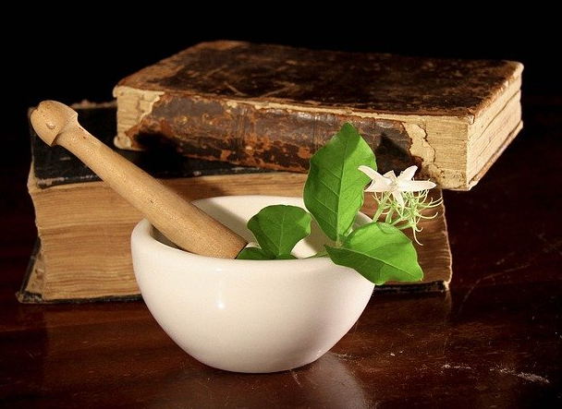
Chapter 5: God View
Technology 技能
分解合成
鍊金科技的基本能力，可以分解任何物質成基本型態，隨著等級，可以提高分解效率
鍊

Slide 111

Chapter 5: God View
Technology 技能
藥水製作
基於鍊金科技的強化技能，製作出來的東西可以是治癒藥水、毒藥水、強化能力藥水
鍊
盧

Slide 112

Chapter 5: God View
Technology 技能
瘟疫
預先存放好擴散的術式，加上毒藥水製作技術，可大規模讓區域內的人中毒並傳染
秘
鍊
盧

Slide 113

Chapter 5: God View
Technology 技能
傳送卷軸製作
預先寫下傳送的術士，可在已經紀錄的兩點之間傳送，可用在傳送兩個不同的界，也因此造價昂貴
械
鍊
秘
盧

Slide 114
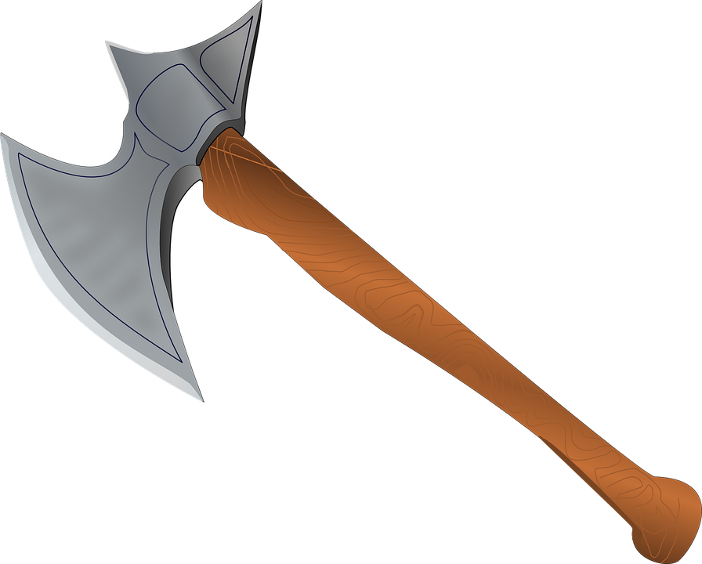
Chapter 5: God View
Technology 技能
砍劈
長期練習鍛造，此動作也可用來砍劈敵人，相當實用
械

Slide 115
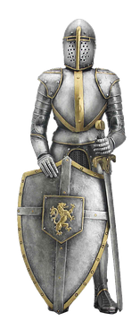
Chapter 5: God View
Technology 技能
盔甲製作
鍛造裝備融合了神祕學的技術，帶有一定的特殊效果
械
秘

Slide 116
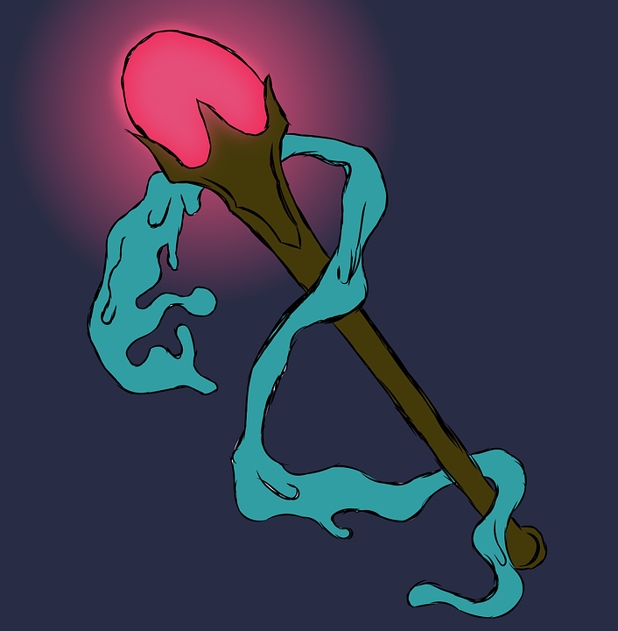
Chapter 5: God View
Technology 技能
魔法武器製作
結合神祕學和盧恩符文技術製作的武器，會帶有許多特殊素質。根據不同人使用也會有不同的效果。
盧
械
秘

Slide 117
Chapter 5: God View
Technology 技能
魔法飾品製作
集結鍊金技術，可以做出比盔甲武器小的物件，又能帶有相當效果
械
鍊
秘
盧

Slide 118
Chapter 5: God View
Element 技能
風 Sylph 召喚 - 通報地形
風 加速魔法 - 增加速度
風 沙塵暴 - 降低敵人移動速度
風 傳送魔法 - 傳送至任意地點
水 Undine召喚 - 幫隊友補血
水 恢復魔法 - 一段時間連續補血
水 水球魔法 - 低階遠距單體魔法攻擊
水 冰箭魔法 - 高階遠距單體魔法攻擊
地 土壁 - 產生障礙物
地 Gnome 召喚 - 增加戰場物理隊友
地 隕石魔法- 超遠程小規模範圍魔法攻擊
地 流星雨 -超遠程大規模範圍魔法攻擊
火 燃燒 - 減少對方速度
火 強化盔甲 - 強化身上魔法防禦
火 強化武器 - 強化魔法攻擊力
火 Salamander 召喚 - 戰場增加魔法隊友

Slide 119
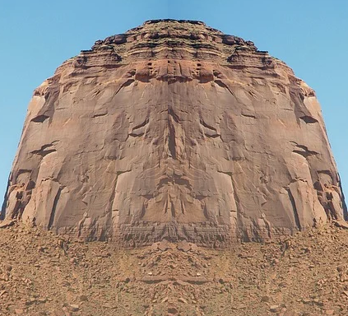
Chapter 5: God View
Element 技能
土壁
讓土地隆起，形成阻礙，同時可以作為防止敵人逃跑的手段，也可以阻擋敵人接近，唯一的缺點是，要拆掉已經製作出來的土壁基本上也要相同的魔力量。
地

Slide 120
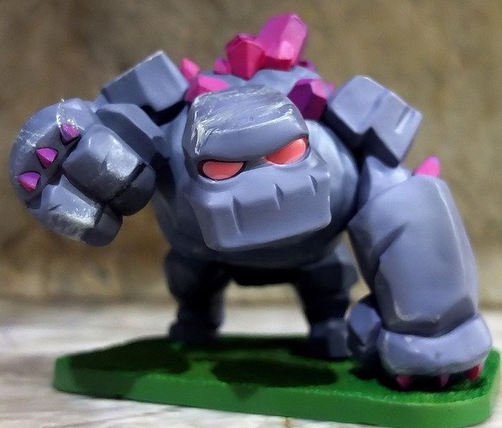
Chapter 5: God View
Element 技能
Golem召喚
將土地中的金屬和石頭組成人形，其大小取決於師法者的能力，能力強的師法者可以製作出巨人般的石魔，在戰場上是相當有優勢的。
地
火

Slide 121
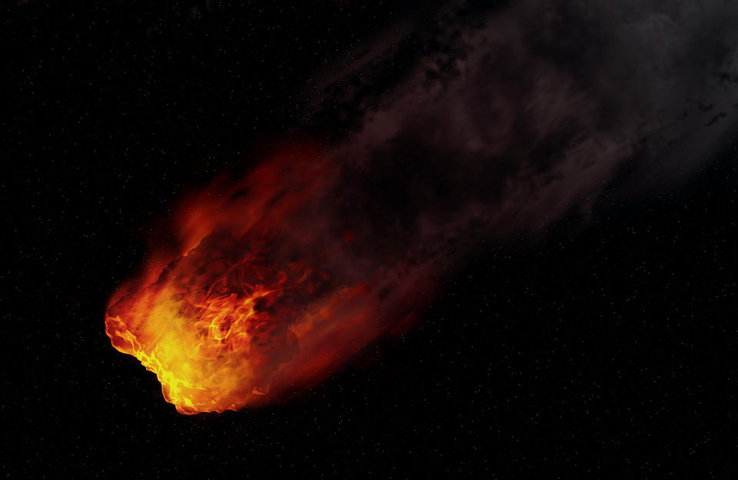
Chapter 5: God View
Element 技能
隕石魔法
從空中製作隕石落下，需要強大的魔力元素具現化能力，由於落石的製作是使用魔力製作，在攻擊完敵人之後就會消失，也因為是魔力具現化而不是真的落石，魔力防禦力才能減輕傷害。
風
地
火

Slide 122
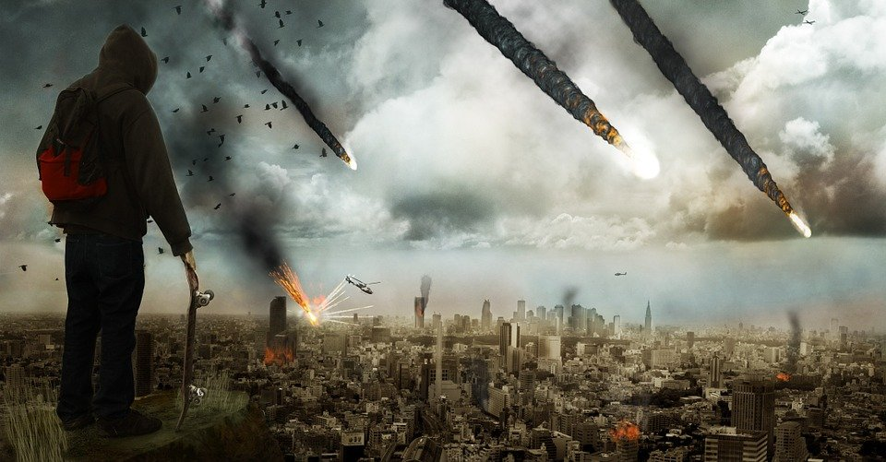
Chapter 5: God View
Element 技能
流星雨
從空中製作大量的燃燒中的液化的大型落石，猶豫落石稍微軟化過，降落過程又會因為空氣阻力分裂成多塊。是最強大的也是範圍最大的魔法攻擊技能，所到之處滿目瘡痍。
如此強大的技能本身就是雙面刃，範圍內敵我不分都會受到魔法傷害。
水
地
風
火

Slide 123
Chapter 5: God View
Element 技能
Undine 召喚
Undine 乃四元素中水妖，是水元素的掌管者，通常會出現在瀑布或湖泊。如果你哪天斧頭掉到水裡，有人問你掉的是金斧頭還是銀斧頭，八成就是Undine，不過她只會把斧頭撿起來還你，並沒有真的金斧或銀斧，畢竟水元素怎麼可能產生金屬。
Undine 可以幫助來訪的人恢復體力
水

Slide 124
Chapter 5: God View
Element 技能
恢復魔法
利用水神召喚的治療能力，加上高溫消毒，可以快速修復傷口。
水
火

Slide 125
Chapter 5: God View
Element 技能
水球魔法
將一團水球加熱後，使用風力加速射出去，是相當好用的遠距魔法。
風
水
火

Slide 126
Chapter 5: God View
Element 技能
冰箭魔法
將一團水球快速冷卻，變成冰的形態，再用風之力射出，會有比水球更強的傷害和穿透力，連厚重盔甲都能射穿。
由於結冰是需要抽出熱量，只有精通四屬性的魔法師可以做到如此精巧的操作。
水
地
風
火

Slide 127
Chapter 5: God View
Element 技能
Salamanders 召喚
Sylph 乃四元素妖精中的火靈，外型為巨大的蜥蜴，背上有火堆，尾巴末端也有一團火，嘴巴可吐出火。
有很強的魔法抗性和魔法攻擊力，是相當可靠的隊友。
火

Slide 128
Chapter 5: God View
Element 技能
Sylph 召喚
Sylph 乃四元素妖精中的風之妖精，據說微風就是妖精的低語，外貌嬌小有翅膀，也被稱為仙子。可以穿過戰場了解每個戰場細節，對於查看為探索區域非常有幫助。
風

Slide 129
Chapter 5: God View
Faith 技能
祝 祈禱強化 - 小幅增加一個隊友全方面能力
祝 祈禱治療 - 隊友回復HP和MP
祝 影子模仿 - 分出兩個1/10施術者能力的分身
祝 精神錯亂 - 減低敵方sp
咒 詛咒 - 敵方debuff
咒 布都御魂- 鎖住一名敵人，施術者無法移動
咒 咒殺術 - 直接讓一名等級比施術者低的敵人死亡
咒 連鎖屍爆 在有死亡的地方引爆屍體，讓附近的人受無視防禦傷害
靈 靈修 - 一段時間內施術者不動作快速恢復 mp/hp/sp
靈 隱身術 - 一段時間對方無法攻擊，施術者也無法攻擊
靈 念力 - 消耗hp/mp做遠距攻擊
靈 瞬間移動 - 可以到戰場上任意一點
仙 穿雲眼 -看到戰場敵人能力
仙 金剛橫練 - 增加施術者魔法/物理防禦力/max hp/mp/sp
仙 蜉蝣術 - 增加速度，可在水上行走
仙 阿修羅六合拳- 消耗hp/mp做遠距攻擊

Slide 130
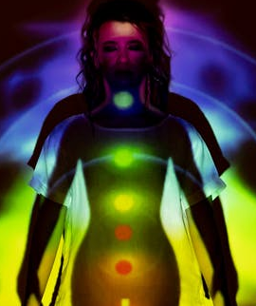
Chapter 5: God View
Faith 技能
穿雲眼
強化脈輪 Cakra中的眉心輪 Ajna，就能開啟第三隻眼，感知戰場中敵人的技能。
仙
頂輪Sahasrara
眉心輪
Ajna
喉輪
Vishuddha
心輪
BINAH
臍輪Manipura
生殖輪
Svadhishthana
海底輪
Muladhara

Slide 131
Chapter 5: God View
Faith 技能
蜉蝣術
強化脈輪 (Cakra) 中的臍輪(Manipura) ，獲得肉體超越普通人的能力，以至於可以在水上或水下行走。
祝
仙
頂輪Sahasrara
眉心輪
Ajna
喉輪
Vishuddha
心輪
BINAH
臍輪Manipura
生殖輪
Svadhishthana
海底輪
Muladhara

Slide 132
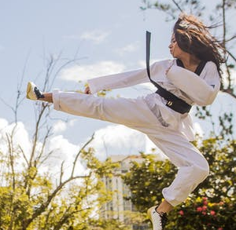
Chapter 5: God View
Faith 技能
金剛橫練
打通任督二脈形成一個小周天，讓氣在小周天之間循環形成一個屏障，用此來強化自身。
祝
仙
靈

Slide 133

Chapter 5: God View
Faith 技能
阿修羅六合拳
六合是東南西北上下六方，結合對運氣的修為，壓縮來自六方的氣合而為一，可以從人體釋放出氣功，進行隔一段距離的攻擊，也被稱為百步神拳。
祝
仙
咒
靈

Slide 134
和我簽訂契約，成為魔法少女吧
--《魔法少女小圓》
觀賞用 收藏用 佈教用
--泉此方《 幸運星》

Slide 135
Chapter 5: God View
Technology 技能樹
械
鍊
傳送卷軸
械
鍊
鍊
赤火炮
盧
秘
秘
盧
所羅門之星
械
盧
鍊
械
自動人形
盧
械
魔法武器
鍛造
鍊
械
魔法飾品
製造
盧
盧
鍊
盧
秘
瘟疫
秘
預言
鍊
魔法藥水
力場
鍊
毒藥製作
增幅
鍊
分解合成
械
製作鎧甲
盧
強化鎧甲
秘
卡巴拉

Slide 136
Chapter 5: God View
Element 技能樹
水
地
水
地
傳送術
風
火
流星雨
風
火
地
火
地
分身術
風
火
隕石術
水
水
土石流
地
風
加速術
火
salamander
召喚
地
gnome
召喚
水
undine
召喚
地
土壁
火
強化武器
風
sylph
召喚
水
恢復術
地
強化盔甲
火
燃燒

Slide 137
Chapter 5: God View
Faith 技能樹
祝
仙
飛天遁地術
咒
靈
祝
仙
連鎖 屍爆
咒
靈
祝
靈
祝
隱身術
咒
精神錯亂
咒
仙
仙
靈
結界術
仙
影子模仿
祝
祈禱治療
靈
祝
神功附體
仙
咒
咒殺術
祝
祈禱強化
靈
蜉蝣術
祝
信念
咒
詛咒
靈
金剛橫練
仙
穿雲眼

Slide 138
癢 ，好吃
--《惡靈古堡》
你覺得舒服多了。
--《天堂》

Slide 139
Appendix: TODO list
技能樹需要重畫
圖書館有些文件不該在圖書館出現
將數學文件拉到圖書館文件
增寫partially ordered set

Slide 140
Appendix: update log
v1.11.1
加入TODO list
技能體季寫完了科技體系
v1.10.3
卡巴拉轉為文件，神祕學體系全為塔羅牌陣
v1.10.2
修正部分文字、增加候選格言列表
增加地系水系魔法技能解釋
v.1.10.1
增加塔羅牌占卜小說
v.1.9.2
統一技能邏輯是基於主技能，加上副技能
增加仙術系技能解釋
v.1.9.1
Update log拉至末端、校正錯誤、開始編寫技能內容
增加神祕學系技能解釋
v1.8
增加虛空層、終界層、特殊層的內容、增加ACG格言
刪除遊戲模式，拉至企劃
v1.7
增加update log
更正錯誤、將UI介面拉至企劃
v1.6
增加外圍世界、四大素質、更改技能色系、聯繫四大素質
地理文件中的歷史事件拉到編年史
商人日記從課文語氣改為散搞形式，多於的資料轉去地理介紹
圖書館規章拆解為公告與非公告
v.1.5
更正圖片錯誤
v1.4
將原本設定集轉成小說形式
v1.3
加上第0章 Entropy解釋、重新編排章節
v1.2
將企劃拆解成設定集和企劃，設定集改為直式書本版面
新增三元相性、種族加成、編年史
v 1.1
將純文字設定轉為橫式投影片企劃
v 1.0
純文字版本設定
v0.1
架構世界觀、創造三種族為主的技能體系並加入Entropy的概念

Slide 141
未入選格言列表
惡、即、斬
--齋藤一《神劍闖江湖》
Panzer vor！
--《少女與戰車》
今天的我沒有極限
--《 閃電霹靂車 》
El Psy Kongroo
--岡部倫太郎《 命運石之門》

